Slide 1
EVALUASI PENGGUNAAN REKAM MEDIS ELEKTRONIK PADA PENCATATAN LAPORAN OPERASI DENGAN METODE TASK-TECHNOLOGY FIT (TTF) DI RS WAVA HUSADA KEPANJEN
Oleh:
Putri Faizatul Jannah
Dosen Pembimbing : Umi Khoirun Nisak
Program Studi D4 Manajemen Informasi Kesehatan
Universitas Muhammadiyah Sidoarjo
Juli, 2026

Slide 2


Pendahuluan
Transformasi Digital di Rumah Sakit
Tranformasi digital mendorong implementasi Rekam Medis Elektronik (RME)
Permenkes No. 24 Tahun 2022 mewajibkan implementasi RME
RS Wava Husada Kepanjen telah menerapkan RME termasuk pada pencatatan laporan operasi
.
Tumpang tindih jam operasi berdampak pada audit klaim 160 kasus tahun 2025

Slide 3
Pertanyaan Penelitian (Rumusan Masalah)
Bagaimana?
Pengaruh task characteristic terhadap task technology fit
Pengaruh technology characteristic terhadap task technology fit
Pengaruh individual characteristic terhadap task technology fit
Pengaruh task technology fit terhadap performance impact

Slide 4

Metode
Jenis & Desain
1
Kuantitatif deskriptif analitik dengan pendekatan cross-sectional.
Kuantitatif analitik dengan pendekatan cross-sectional.
Populasi dan Sampel
100 orang terdiri dari dokter operator, dokter anestesi, perawat kamar operasi, dan Instalasi KPC dan seluruh anggota populasi menjadi sampel penelitian

Slide 5


VARIABEL
INSTRUMEN DAN TEKNIK ANALISIS DATA
Karakteristik Tugas
Instrumen menggunakan kuesioner terstruktur menggunakan skala likert 5 poin yang disebar melalui gform dan secara langsung
Karakteristik Teknologi
Karakteristik Individu
Analisis data menggunakan perangkat lunak statistik Smart PLS dengan pendekatan SEMPLS
Task‑Technology Fit (Moderator)
Dampak Kinerja (Dependen)

Slide 6
Hasil
ANALISIS DESKRIPTIF
Variabel | Jumlah | Persentase (%)
Usia
<25 Tahun | 3 | 3%
>45 Tahun | 16 | 16%
25-35 Tahun | 42 | 42%
36-45 Tahun | 39 | 39%
Total | 100 | 100%
Pendidikan
D3 | 16 | 16%
D4/S1 | 48 | 48%
S2 | 1 | 1%
Spesialis | 32 | 32%
Subspesialis | 3 | 3%
Total | 100 | 100%
Lama Bekerja
>10 Tahun | 45 | 45%
1-3 Tahun | 5 | 5%
4-6 Tahun | 12 | 12%
7-10 Tahun | 38 | 38%
Total | 100 | 100%

Slide 7
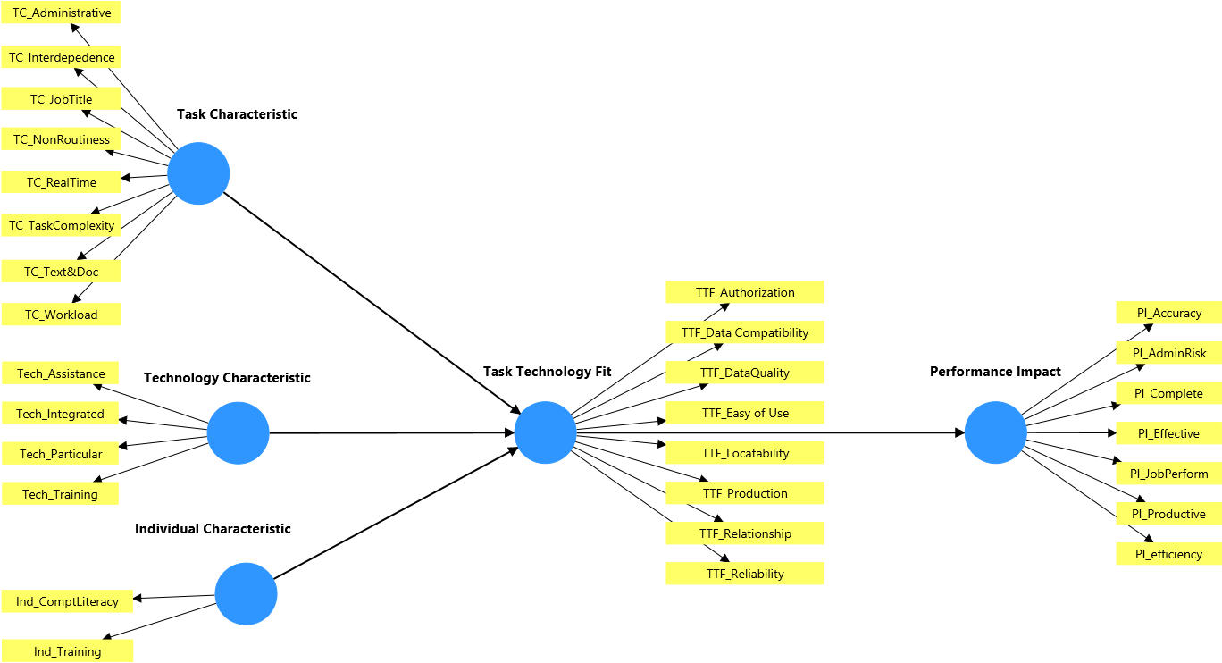
ANALISIS INFERENSIAL
Gambar model variabel laten tahap awal

Slide 8
UJI VALIDITAS DAN RELIABILITAS TAHAP 1
Tabel outer loading tahap awal
 | Individual Characteristic | Performance Impact | Task Characteristic | Task Technology Fit | Technology Characteristic
Ind_ComptLiteracy | 0.928
Ind_Training | 0.718
PI_Accuracy |  | 0.788
PI_AdminRisk |  | 0.797
PI_Complete |  | 0.833
PI_Effective |  | 0.872
PI_JobPerform |  | 0.894
PI_Productive |  | 0.886
PI_efficiency |  | 0.821
TC_Administrative |  |  | 0.679
TC_Interdepedence |  |  | 0.097
TC_JobTitle |  |  | 0.589
TC_NonRoutiness |  |  | 0.563
TC_RealTime |  |  | 0.726
TC_TaskComplexity |  |  | 0.712
TC_Text&Doc |  |  | 0.798
TC_Workload |  |  | 0.392
TTF_Authorization |  |  |  | 0.841
TTF_Data Compatibility |  |  |  | 0.737
TTF_DataQuality |  |  |  | 0.852
TTF_Easy of Use |  |  |  | 0.844
TTF_Locatability |  |  |  | 0.890
TTF_Production |  |  |  | 0.853
TTF_Relationship |  |  |  | 0.771
TTF_Reliability |  |  |  | 0.357
Tech_Assistance |  |  |  |  | 0.850
Tech_Integrated |  |  |  |  | 0.760
Tech_Particular |  |  |  |  | 0.803
Tech_Training |  |  |  |  | 0.411

Slide 9


Convergent Validity dan Construct Reliability
Discriminant Validity
 | Cronbach's alpha | Composite reliability (rho_a) | Composite reliability (rho_c) | Average variance extracted (AVE)
Individual Characteristic | 0.579 | 0.731 | 0.813 | 0.689
Performance Impact | 0.931 | 0.933 | 0.945 | 0.710
Task Characteristic | 0.739 | 0.834 | 0.805 | 0.370
Task Technology Fit | 0.903 | 0.926 | 0.925 | 0.616
Technology Characteristic | 0.683 | 0.752 | 0.809 | 0.528
 | Individual Characteristic | Performance Impact | Task Characteristic | Task Technology Fit | Technology Characteristic
Individual Characteristic
Performance Impact | 0.650
Task Characteristic | 0.324 | 0.438
Task Technology Fit | 0.836 | 0.922 | 0.532
Technology Characteristic | 0.831 | 0.952 | 0.703 | 0.939

Slide 10

Apa yang harus dilakukan?
Eliminasi pada beberapa indikator yang memiliki nilai outer loading rendah serta indikator yang memiliki kontribusi terhadap tingginya nilai HTMT (Hair et al.2022)
task complexity (task characteristic)
job title (task characteristic)
non routines (task characteristic)
workload (task characteristic)
administrative data access (task characteristic)
technology training (technology characteristic)
System reliability (task technology fit)

Slide 11

Hasil setelah eliminasi
Tabel outer loading tahap kedua
 | Individual Characteristic | Performance Impact | Task Characteristic | Task Technology Fit | Technology Characteristic
Ind_ComptLiteracy | 0.952
Ind_Training | 0.703
PI_Accuracy |  | 0.786
PI_AdminRisk |  | 0.794
PI_Complete |  | 0.832
PI_Effective |  | 0.873
PI_JobPerform |  | 0.895
PI_Productive |  | 0.887
PI_efficiency |  | 0.822
TC_Interdepedence |  |  | 0.747
TC_RealTime |  |  | 0.725
TC_Text&Doc |  |  | 0.896
TTF_Authorization |  |  |  | 0.848
TTF_Data Compatibility |  |  |  | 0.736
TTF_DataQuality |  |  |  | 0.855
TTF_Easy of Use |  |  |  | 0.843
TTF_Locatability |  |  |  | 0.892
TTF_Production |  |  |  | 0.863
TTF_Relationship |  |  |  | 0.766
Tech_Assistance |  |  |  |  | 0.856
Tech_Integrated |  |  |  |  | 0.780
Tech_Particular |  |  |  |  | 0.864

Slide 12
Convergent Validity dan Construct Reliability
Discriminant Validity
 | Cronbach's alpha |  | Composite reliability (rho_a) | Composite reliability (rho_c) | Average variance extracted (AVE)
Individual characteristic | 0.621 |  | 0.921 | 0.821 | 0.701
Performance impact | 0.931 |  | 0.934 | 0.945 | 0.710
Task characteristic | 0.711 |  | 0.784 | 0.835 | 0.630
Task technology fit | 0.921 |  | 0.927 | 0.939 | 0.719
Technology characteristic | 0.781 |  | 0.790 | 0.873 | 0.696
 | Individual characteristic | Performance impact | Task characteristic | Task technology fit | Technology characteristic
Individual characteristic
Performance impact | 0.587
Task characteristic | 0.282 | 0.502
Task technology fit | 0.731 | 0.882 | 0.626
Technology characteristic | 0.545 | 0.896 | 0.753 | 0.879

Slide 13


UJI INNER MODEL
Analisis R Square
 | R-square | R-square adjusted
Performance Impact | 0.673 | 0.670
Task Technology Fit | 0.690 | 0.681
Analisis Effect Size (F Square)
 | Individual Characteristic | Performance Impact | Task Characteristic | Task Technology Fit | Technology Characteristic
Individual Characteristic |  |  |  | 0.364
Performance Impact
Task Characteristic |  |  |  | 0.044
Task Technology Fit |  | 2.060
Technology Characteristic |  |  |  | 0.489

Slide 14

Uji Hipotesis
 | Original sample (O) | Sample mean (M) | Standard deviation (STDEV) | T statistics (|O/STDEV|) | P values | Hasil
Task Characteristic -> Task Technology Fit | 0.142 | 0.147 | 0.077 | 1.837 | 0.066 | Ditolak
Technology Characteristic -> Task Technology Fit | 0.821 | 0.825 | 0.034 | 24.437 | 0.000 | Diterima
Individual Characteristic -> Task Technology Fit | 0.372 | 0.359 | 0.115 | 3.219 | 0.001 | Diterima
Task Technology Fit -> Performance Impact | 0.510 | 0.516 | 0.104 | 4.891 | 0.000 | Diterima

Slide 15
Pembahasan
H1 = Pengaruh Task Characteristic terhadap Task Technology Fit
Tidak berpengaruh signifikan terhadap Task Technology Fit (β = 0,142; p = 0,066).
Diduga karena pencatatan laporan operasi telah mengikuti SOP yang seragam, sehingga variasi karakteristik tugas relatif kecil.
Sejalan dengan Thanthrige et al. (2025) yang menemukan bahwa pada pelayanan kesehatan dengan alur kerja terstandarisasi, karakteristik tugas tidak selalu menjadi faktor utama pembentuk Task Technology Fit.
H2 = Pengaruh Technology Characteristic terhadap Task Technology Fit
Technology Characteristic merupakan faktor yang paling dominan memengaruhi Task Technology Fit (β = 0,821; p < 0,001).
Pengguna menilai kualitas sistem, kemudahan akses informasi, dan dukungan teknis telah mendukung pencatatan laporan operasi.
Sejalan dengan Kurniasari et al. (2024) yang menyatakan bahwa kualitas teknologi merupakan faktor utama yang meningkatkan kesesuaian penggunaan RME.

Slide 16
H3 = Pengaruh Individual Characteristic terhadap Task Technology Fit
Berpengaruh positif dan signifikan terhadap Task Technology Fit (β = 0,372; p = 0,001).
Dimensi dominan: Computer Literacy.
Kemampuan pengguna dalam memahami dan mengoperasikan RME meningkatkan kesesuaian sistem dengan kebutuhan pekerjaan.
Sejalan dengan penelitian Noeryosan et al. (2025) yang menyatakan bahwa kompetensi digital pengguna meningkatkan keberhasilan penggunaan RME.
H4 = Pengaruh Task Technology Fit terhadap Performance Impact
Berpengaruh positif dan signifikan terhadap Performance Impact (β = 0,510; p < 0,001).
Dimensi dominan: Locatability of Data.
Semakin sesuai teknologi dengan kebutuhan tugas, semakin tinggi efektivitas dan produktivitas kerja pengguna.
Sesuai dengan teori Goodhue & Thompson (1995) serta didukung oleh Thanthrige et al. (2025) yang menyatakan bahwa Task Technology Fit dapat meningkatkan kinerja pengguna.

Slide 17
Temuan Penting Penelitian
Kesesuaian teknologi menjadi faktor paling dominan dalam membentuk Task-Technology Fit, sedangkan karakteristik tugas tidak menunjukkan pengaruh yang signifikan. Task-Technology Fit selanjutnya berpengaruh positif terhadap dampak kinerja pengguna.

Slide 18
Manfaat Penelitian
    MANFAAT BAGI PENELITI
    Menambah wawasan dan pemahaman peneliti mengenai penerapan dan evaluasi Rekam Medis Elektronik, khususnya dalam pencatatan laporan operasi.
    2. MANFAAT BAGI RS WAVA HUSADA KEPANJEN
    Memberikan gambaran nyata mengenai tingkat kesesuaian sistem RME dengan kebutuhan dan alur kerja pengguna, serta sebagai bahan evaluasi bagi manajemen rumah sakit untuk perbaikan, pengembangan dan optimalisasi sistem RME khususnya pada pencatatan laporan operasi.
    3. MANFAAT BAGI INSTITUSI PENDIDIKAN
    Menjadi bahan referensi dan sumber pembelajaran bagi mahasiswa terkait evaluasi sistem RME menggunakan metode Task-Technology Fit (TTF).

Slide 19
Referensi
Permenkes Nomor 24 Tahun 2022 Tentang Rekam Medis
D. L. Goodhue And R. L. Thompson, “Task-Technology Fit And Individual Performance,” Mis Q., Vol. 19, No. 2, Pp. 213–236, Jun. 1995, Doi: 10.2307/249689.
S. Cane And R. Mccarthy, “Analyzing The Factors That Affect Information Systems Use: A Task-Technology Fit Meta-Analysis,” J. Comput. Inf. Syst., Vol. 50, No. 1, Pp. 108–123, Sep. 2009, Doi: 10.1080/08874417.2009.11645368.
D. Kurniasari, A. Kurniawan, And L. M. Putri, “The Effect Of Task Technology Fit (Ttf) On The Performance Impact Of Using Electronic Medical Records At Adi Husada Kapasari Hospital, Surabaya,” J. Health Manag. Res., Vol. 3, No. 2, Pp. 82–89, Sep. 2024, Doi: 10.37036/Jhmr.V3i2.543.
J. F. Hair, G. T. M. Hult, C. M. Ringle, And M. Sarstedt, “Pls-Sem Books,” Https://Www.Smartpls.Com/Documentation/Literature/Books?Utm. Accessed: Jun. 04, 2026. [Online]. Available: Https://Www.Smartpls.Com/Documentation/Literature/Books?Utm
A. Thanthrige, B. Lu, Z. Sako, And N. Wickramasinghe, “Determinants Of Health Care Technology Adoption Using An Integrated Unified Theory Of Acceptance And Use Of Technology And Task Technology Fit Model: Systematic Review And Meta-Analysis,” J. Med. Internet Res., Vol. 27, No. 1, P. E64524, Dec. 2025, Doi: 10.2196/64524.

